Slide 1
Конкурс «Внимательный читатель» (по повести В.Колыхалова «Куликовка-деревня таёжная»)
Положенцева Ирина Анатольевна,
учитель русского языка и литературы МАОУ гимназии №26

Slide 2
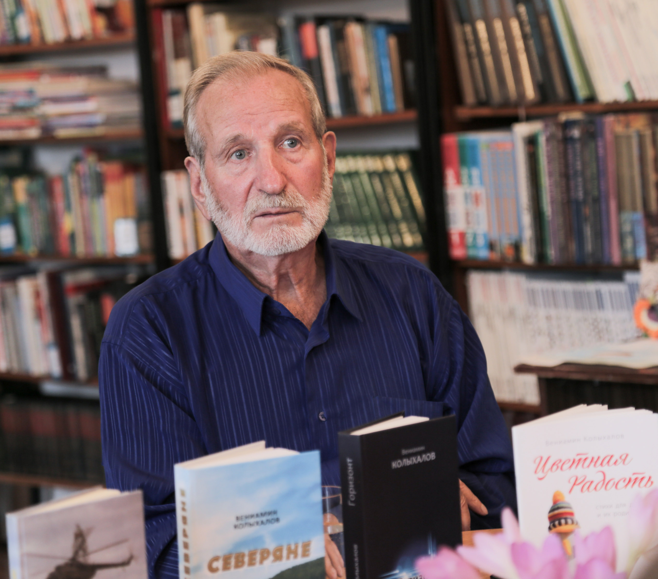
Тема природного, цельного человека, тема малой родины и через нее большой Родины пронизывает рассказы и повести томского писателя Вениамина Колыхалова

Slide 3
Место и время действия повести Главный герой и его семья Обратимся к толковому словарю (объясните значение выделенных слов) Жители Куликовки «Кто есть кто?» ПОГОВОРКИ . Закончи фразу

Slide 4
-На какой реке стоит деревня Куликовка? -Когда происходят события?

Slide 5
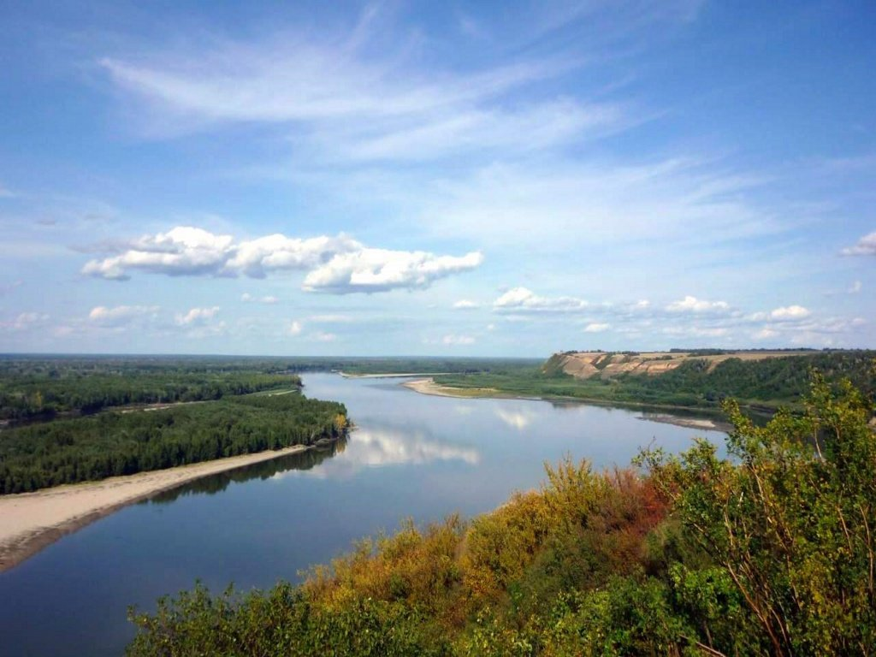
-На Оби -1943-1945г.г.

Slide 6
О ком написано «…тринадцать лет. Он сильно успел подрасти, не по годам вытянуться и набраться силёнок. Учителя давно обратили внимание, что…не по годам задумчив и углублён в себя»?

Slide 7
о Сеньке , Семёне Гунькине

Slide 8
-Кем был по профессии отец Семёна? -Как зовут сестру Сеньки? -Нюрушка - это …

Slide 9
-Кем был по профессии отец Семёна? (столяром) -Как зовут сестру Сеньки? (Верунька) -Нюрушка - это … (мать Семёна)

Slide 10
-Откуда на косяке в доме Сеньки зарубки? -Как в детстве Сенька понимал слово «гостиница»? -Какую должность получил Сенька в колхозе после окончания семилетки?

Slide 11
-Откуда на косяке в доме Сеньки зарубки? (отмечали рост мальчика) -Как в детстве Сенька понимал слово «гостиница»? (там выдают детям гостинцы) -Какую должность получил Сенька в колхозе после окончания семилетки? (бригадира)

Slide 12
-Какой интересный случай рассказал в одном из писем отец Сеньки?

Slide 13
«Сшили бойцы из четырёх простыней полотнище, карикатуру Гитлера намалевали и на одной высотке укрепили полотнище. Немцы ринулись защищать честь фюрера, открыли шквальный огонь. Наши временно отступили, заминировав подходы, напоролись фрицы сгоряча, куда что полетело»

Slide 14
-Почему ремень, на котором отец Сени правил бритву, назван ремень-барометр?

Slide 15
«Если она(бритва)шла по ремню легко, тятька крякал от удовольствия и говорил: ждите ведренную погоду. Иногда бритву трудно было протащить по коричневому полю. Потрогает отец острие пальцем, нахмурится: заненастит…»

Slide 16
Окна заиндевели
Объясните значение выделенного слова

Slide 17
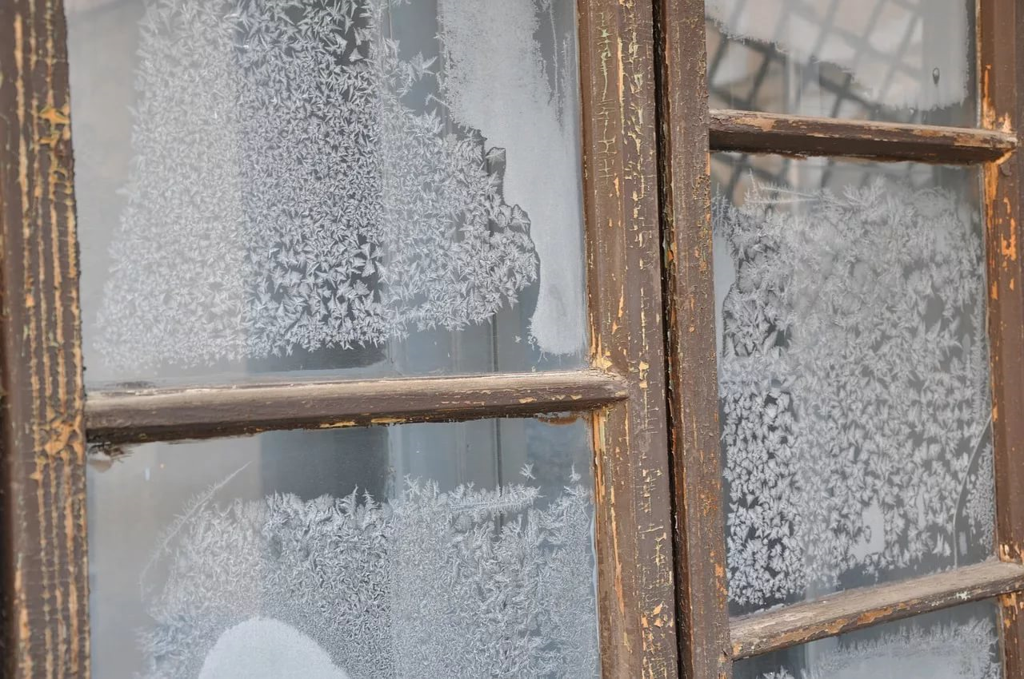
ЗАИ́НДЕВЕТЬ - от сильного мороза, стужи покрыться инеем.

Slide 18
«тётя Мальга…подметала коридор. Раньше под голиком перекатывались …пуговицы, горох…»
Объясните значение выделенного слова

Slide 19
ГОЛИ́К, -а, муж. (разг.). Веник из сухих прутьев.

Slide 20
«Если она(бритва)шла по ремню легко, тятька крякал от удовольствия и говорил: ждите ведренную погоду. Иногда бритву трудно было протащить по коричневому полю. Потрогает отец острие пальцем, нахмурится: заненастит…»
Объясните значение выделенных слов

Slide 21
ВЕ́ДРЕННЫЙ, -ая, -ое. Устар. и прост. Ясный, солнечный, сухой (о погоде). ЗАНЕНАСТИТЬ, простореч. О наступлении ненастной погоды.

Slide 22
Шаньги и другие постряпушки ребята теперь не носят в школу…
Объясните значение выделенных слов

Slide 23
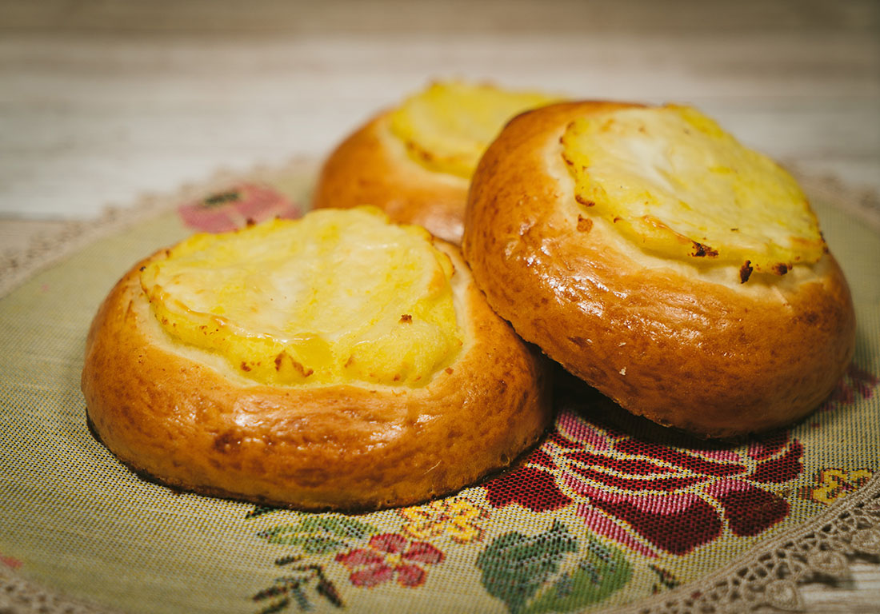
Название блюда было заимствовано славянским населением Русского Севера из языка аборигенных финских племён. Затем, вместе с севернорусской крестьянской колонизацией, распространилось от Карелии до Оби, с XVII века проникает в Западную Сибирь вместе с архангелогородскими и сольвычегодскими колонистами. На сегодняшний день блюдо имеет широкое распространение в домашней кухне Русского Севера . Сегодня шаньги делаются в основном из кислого дрожжевого теста. Шаньга имеет внешний вид ватрушки, однако в отличие от ватрушек, во-первых, никогда не бывает сладкой, во-вторых, не наполняется начинкой, а лишь смазывается сверху. Изначально для блюда начинкой служила сметана, различные виды муки, гороховая каша. На сегодняшний день, используется в основном, картофельное пюре или творог, могут использоваться каши, например, пшенная, однако есть варианты сложных начинок, например смесь гречневой каши и рубленого варёного яйца. Шаньги хорошо выпекаются как в русской печи, так и в духовке. После выпечки шаньги смазываются топлёным маслом или сметаной.

Slide 24
«Оттолкнёшься от кромки яра, летишь, летишь-сердце замирает»
Объясните значение выделенных слов

Slide 25
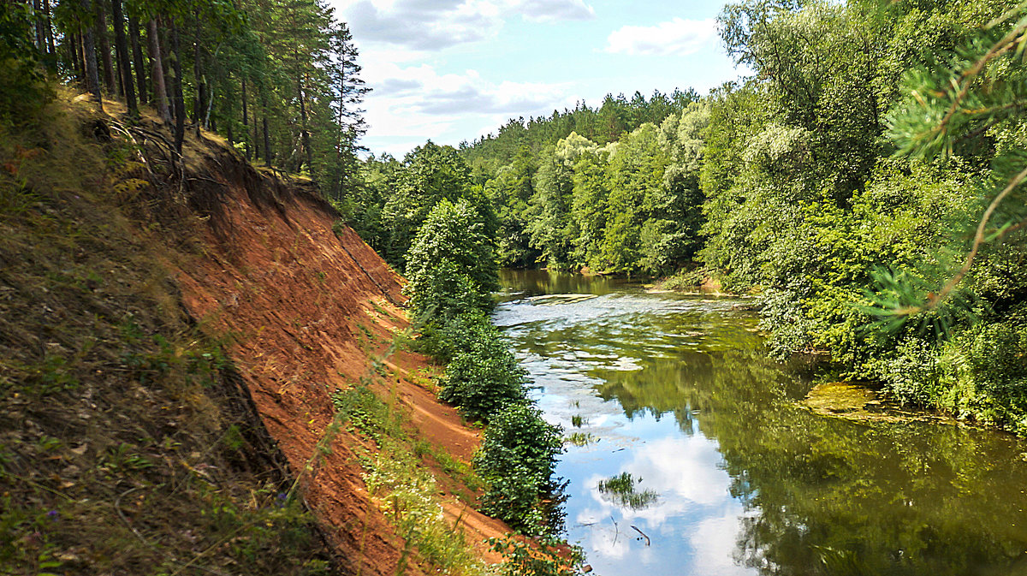
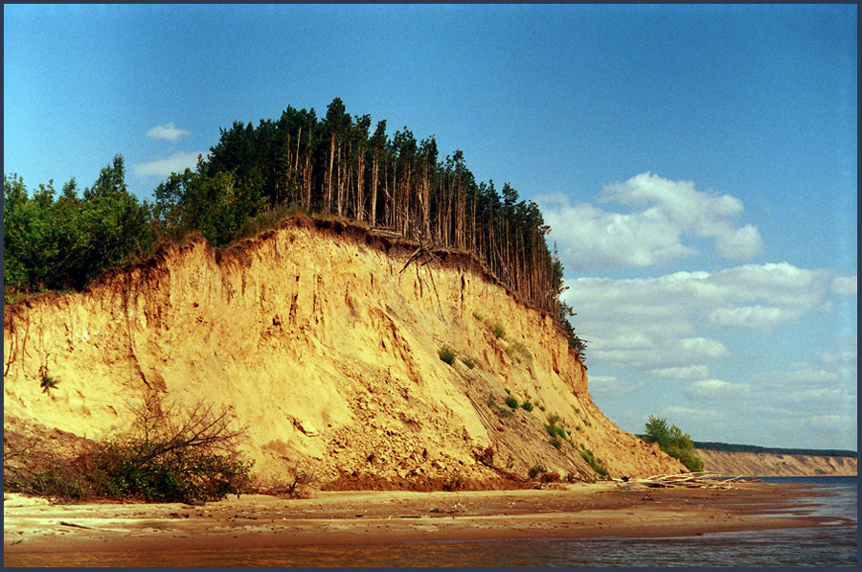
ЯР («с крутого обрыва смотрели…»)-высокий, обрывистый, вогнутый, обычно речной и не затопляемый в половодье берег

Slide 26
«…зорко всматриваясь в широкий плёс…»
Объясните значение выделенных слов

Slide 27
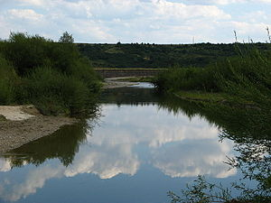
ПЛЁС - глубокий участок русла реки, расположенный между перекатами, обычно образующийся в русле реки у вогнутого участка излучины берега. Плёс обычно образуется там, где в половодье наблюдается местное увеличение скорости течения реки и интенсивно размывается её дно (например, в изогнутых участках русла, в сужениях речной долины).

Slide 28
«занимается над урманом заря»
Объясните значение выделенных слов

Slide 29
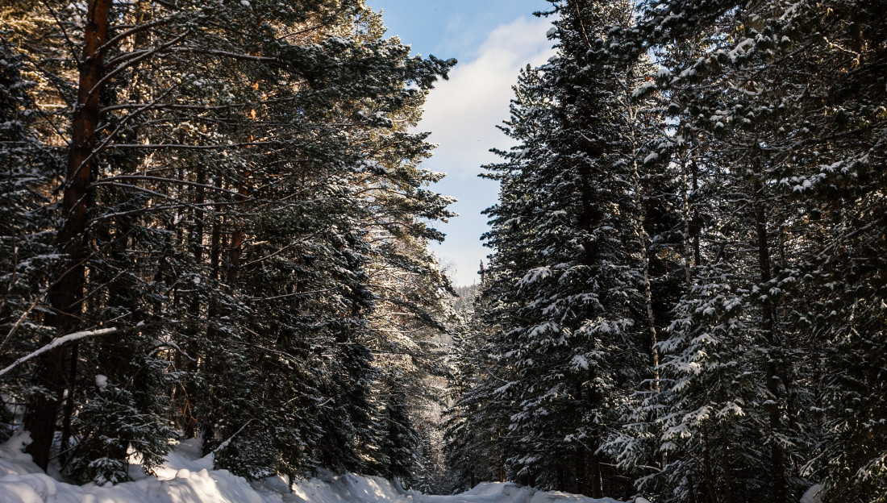
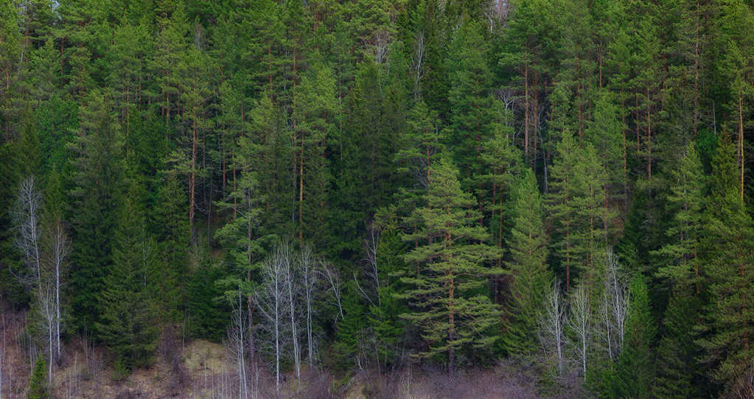
УРМАН - густой, заболоченный лес; темнохвойный лес (пихта, сосна кедровая, ель) на приречных участках таежной зоны Сибири

Slide 30
«В избу бабки Липы била стрежь» «В великую воду к крыльцу бабкиной избы прибило стрежью икону»
Объясните значение выделенных слов

Slide 31
СТРЕЖ - м. арх. перм. вят. стрежа ж. арх. или стрежь ж. сиб. стрежен м. стар. стрежень (ныне более употребит.) и стрежник, -няк м. средина и самая глубина, быстрое теченье реки, нередко подходящее ближе к крутому берегу ( по Далю)

Slide 32
«Коченеют в пимах ноги»
Объясните значение выделенных слов

Slide 33
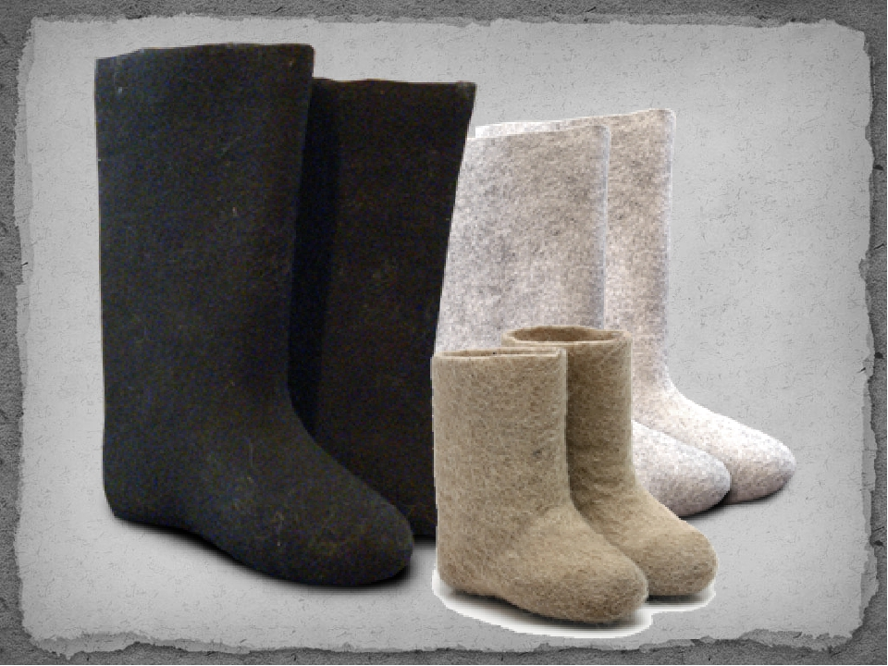
ПИМЫ - старое русское название валяной обуви (валенок, катанок, чёсанок). Сохраняется в некоторых областях (например, на Урале, в Западной Сибири и др.); существует также в словосочетаниях (пимокат и т.п.).

Slide 34
«Дед Ботва приспособил под водосток днище старого обласка…»
Объясните значение выделенных слов

Slide 35
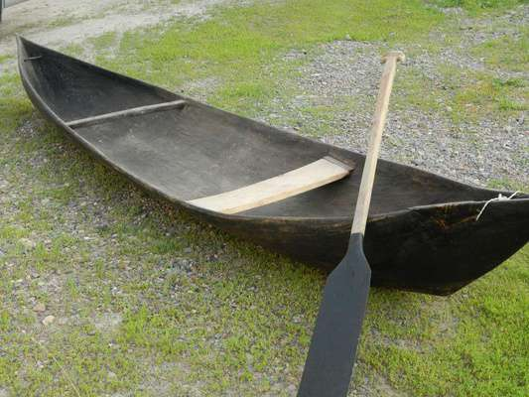
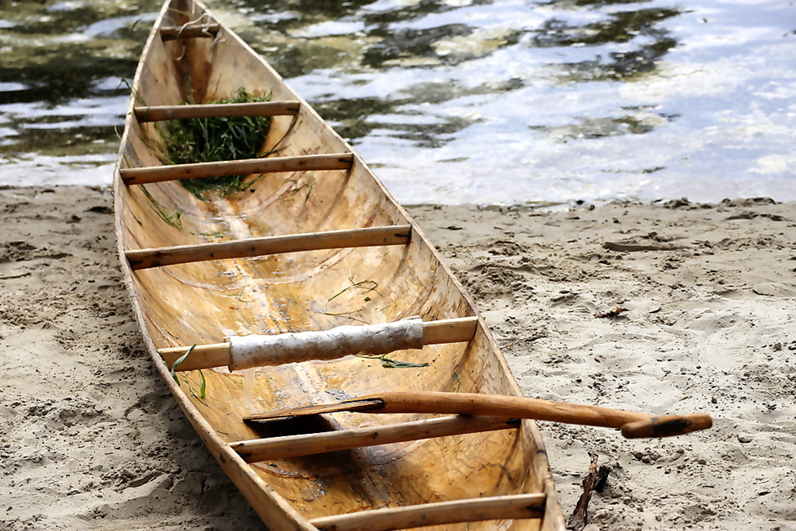
ОБЛАСОК, о́блас — сибирская гребная лодка-долблёнка, используемая коренным и старожильческим русским населением Западной Сибири и Средней Сибири на таёжных реках. Изготавливается без киля.
Киль-нижняя, как правило, горизонтальная балка или балки, проходящие посередине днища судна от носовой до кормовой его оконечности, и служащие для обеспечения прочности корпуса судна и обеспечения устойчивости.

Slide 36
«Разбежалась Обь по необозримым лугам…недалёк день, когда начнёт скатываться с соров вода…»
Объясните значение выделенных слов

Slide 37
СОРЫ – мелководные озера с топким дном на юге Зап. Сибири, а также в поймах крупных рек (напр., на Оби); мелководные заливы озер.

Slide 38
«Три лампы-десятилинейки тускло освещали школьный коридор»
Объясните значение выделенных слов

Slide 39
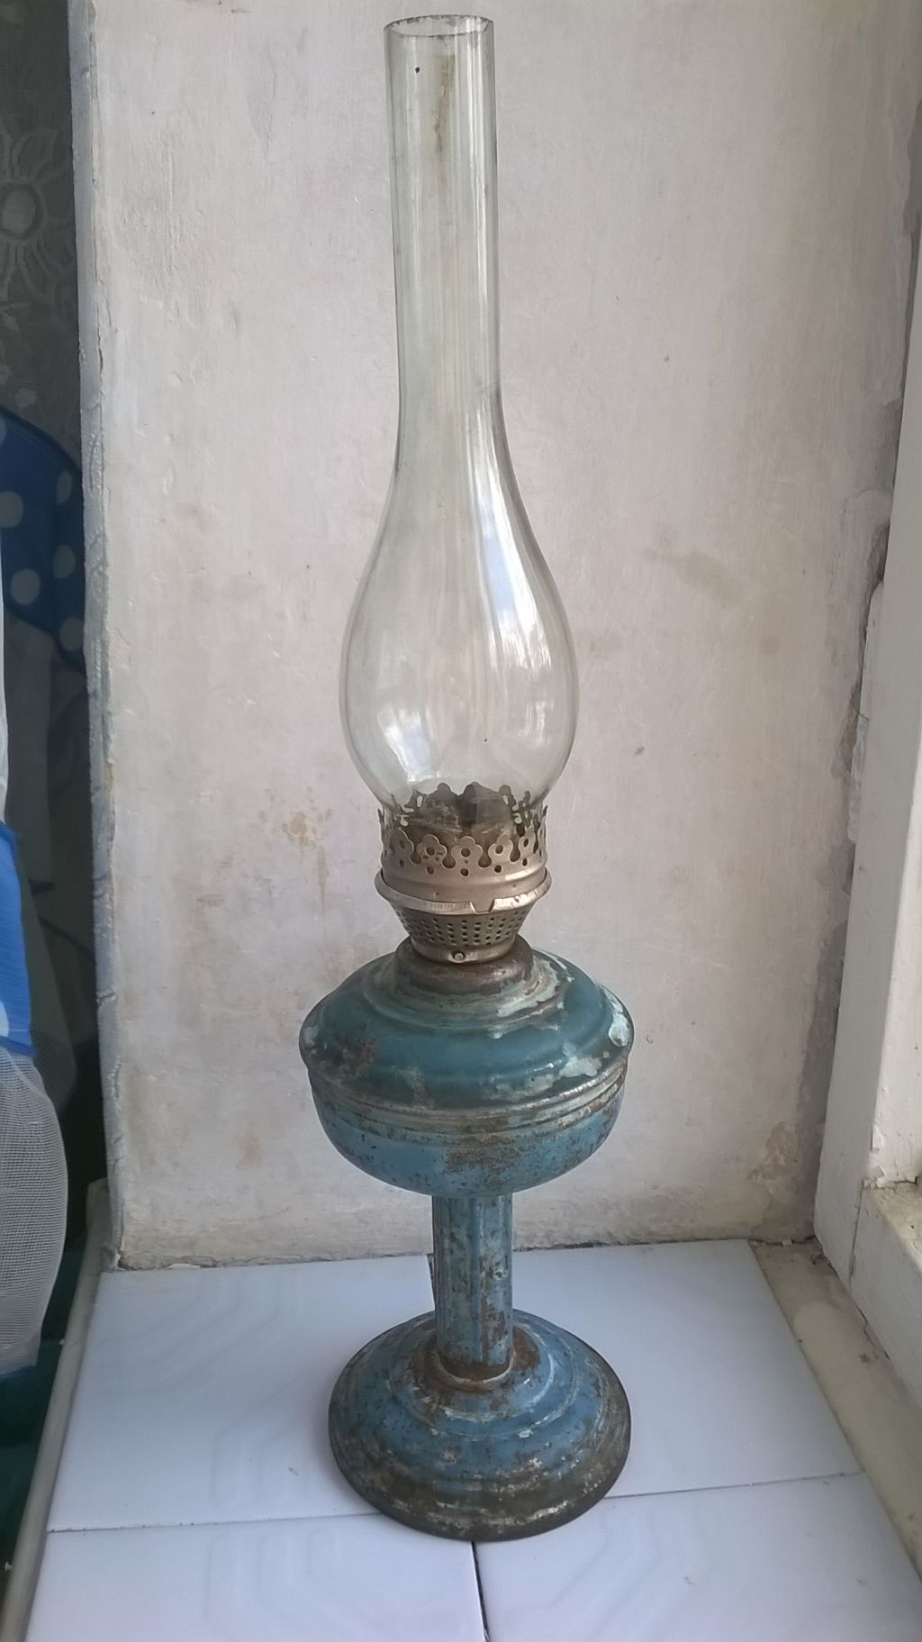
Одной из важнейших характеристик керосиновых ламп является линейность. Ширина одной линии равна 1/12 дюйма (1 дюйм =2,5 см), таким образом, одна линия равна 2,083 мм. За всю историю выпускали 2-, 3-, 5-, 7-, 9-, 10-, 11-, 12-, 13-, 14, 15-, 16-, 20-, и 30 -линейные лампы. Основными размерами являются 3-, 5-, 7-, 10-, 15- и 20 линейные, самый распространённый стандарт.

Slide 40
1.Илья Силыч Синютин | А)учительница
2.Тётя Мальга | Б)председатель колхоза
3.Дарья Евгеньевна Олькина | В)уборщица и сторожиха в школе
4.Дербышев | Г)бакенщик
5.Дед Ботва | Д)кузнечных дел мастер
6.Филимонов | Е)шорник
7.Коммунар (Ипат) | Ж)охотник
8.Евстигней Типсин | З)школьный завхоз
Жители Куликовки «Кто есть кто?»

Slide 41
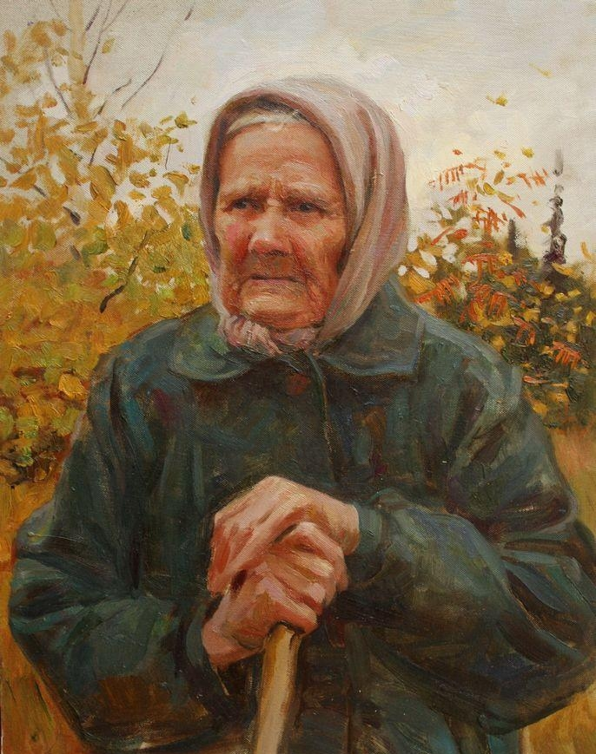
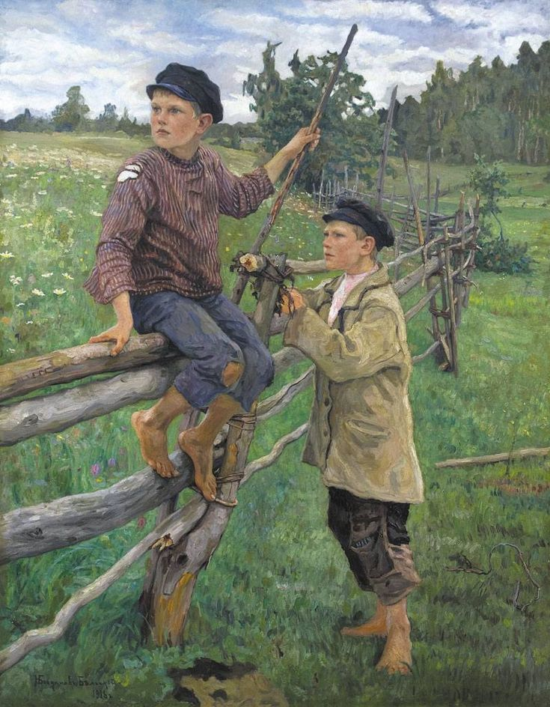
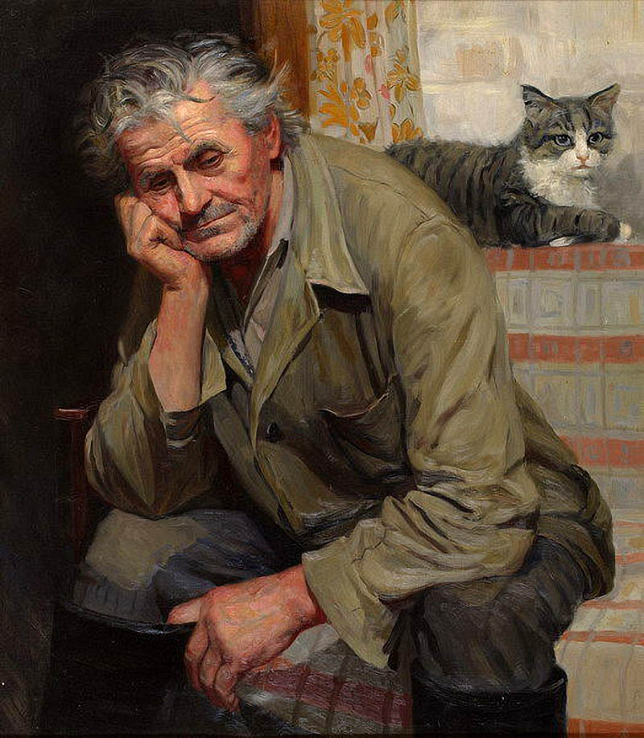
Ответ:1З,2В,3А,4Б,5Г,6Д,7Е,8Ж

Slide 42
После какого случая Синютины стали ходить по деревне гордо, не отводя, как прежде, взгляда от людей?

Slide 43
Илья Силыч Синютин спас на лесосплаве бригадира

Slide 44
-Каким школьным кружком руководил кузнечных дел мастер Филимонов? -Почему у Ипата такое прозвище? -Сеньке дали пионерское поручение уговорить Коммунара принять участие в спектакле. Кого он должен был сыграть?

Slide 45
-Каким школьным кружком руководил кузнечных дел мастер Филимонов? (противовоздушной обороны) -Почему у Ипата такое прозвище? (любил петь «Наш паровоз вперёд лети, в коммуне остановка», артель-коммуну сколачивал) -Сеньке дали пионерское поручение уговорить Коммунара принять участие в спектакле. Кого он должен был сыграть? (Гитлера)

Slide 46
«Открыла Куликовка сундуки, вытряхнула последнее добро, поделилась денежными сбережениями с фронтом». Как назывался фонд, в который вносились деньги и ценности ?

Slide 47
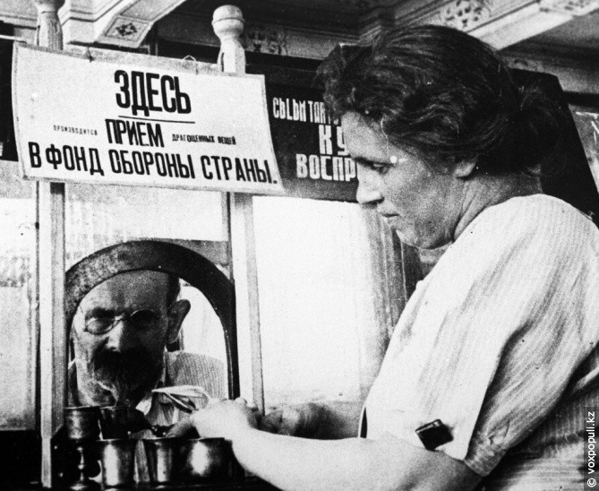
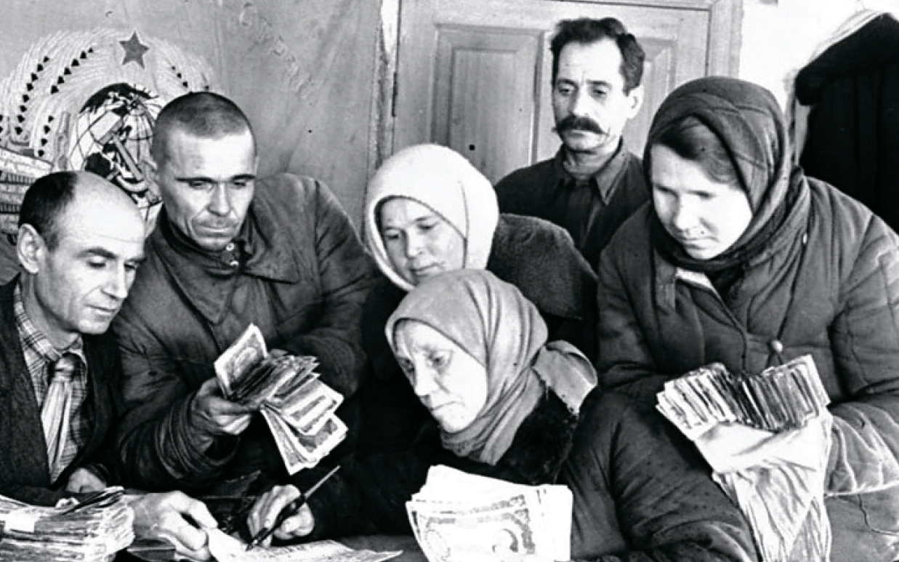
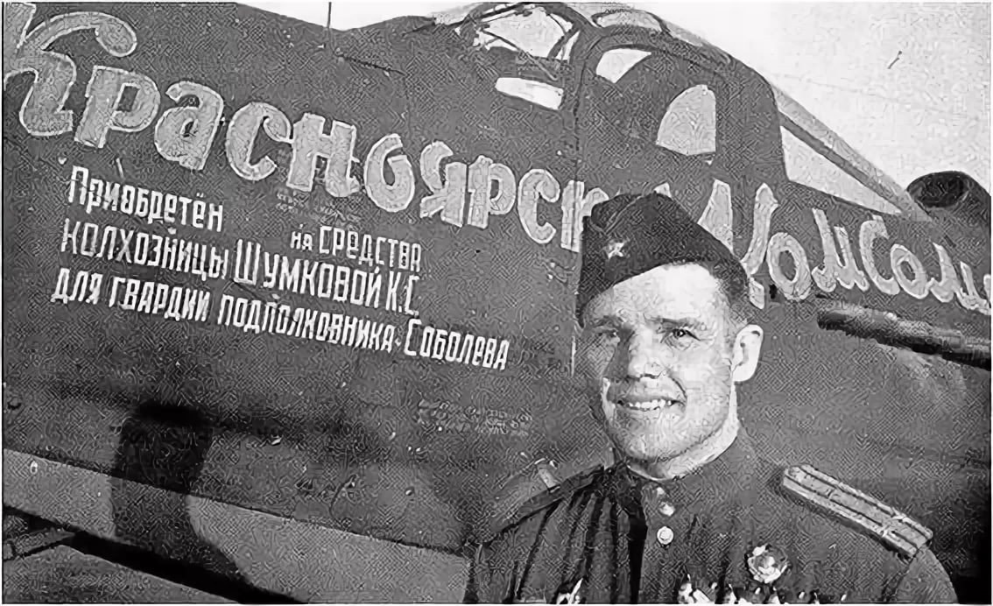
Фонд обороны : денежные средства и материальные ценности, добровольно собиравшиеся населением СССР в годы Великой Отечественной войны 1941–1945 для нужд фронта. Движение зародилось стихийно, в нём участвовали все народы Советского Союза. Оно получило поддержку ЦК Коммунистической партии и местных партийных органов. Рабочие многих предприятий отчисляли в Ф. о. ежемесячно однодневный заработок, колхозники засевали сверхплановые «гектары обороны», устраивались воскресники. С декабря 1942 начался массовый взнос средств в фонд Красной Армии на строительство танковых колонн, авиаэскадрилий и др. боевой техники. Для сбора средств были созданы специальные комиссии. На эти средства было построено свыше 2,5 тыс. боевых самолётов, несколько тысяч танков, 8 подводных лодок, 16 различных военных катеров и многое др.

Slide 48
-В школе в учительской на тумбочке стоял глобус. Где на нём была вмятина? -Остяк Евгений Типсин всем таёжным премудростям обучен, его таёжная грамотность в голове. Что этот неграмотный человек рисовал вместо росписи?

Slide 49
-В школе в учительской на тумбочке стоял глобус. Где на нём была вмятина? ( на Германии) -Остяк Евгений Типсин всем таёжным премудростям обучен, его таёжная грамотность в голове. Что этот неграмотный человек рисовал вместо росписи? (ёлку)

Slide 50
-Чем во время войны заменяли пуговицы? -Пришла тёте Мальге посылка от сына с фронта с нитками и немецкими пуговицами. Что сделали ребята, прежде чем «пустить их в дело»?

Slide 51
-Чем во время войны заменяли пуговицы? (выструганной ножом палочкой) -Пришла тёте Мальге посылка от сына с фронта с нитками и немецкими пуговицами. Что сделали ребята, прежде чем «пустить их в дело»? (собрали все напильники в деревне и целую неделю стачивали свастику)

Slide 52
-«Грудка у птичек цвета закатного солнца под ветренную погоду». О каких птицах идёт речь? -Что добавляли в воду при стирке? -Какими средствами во время покоса ребятишки залечивали ранки?

Slide 53
- «Грудка у птичек цвета закатного солнца под ветренную погоду». О каких птицах идёт речь? (снегири) -Что добавляли в воду при стирке? (золу) -Какими средствами во время покоса ребятишки залечивали ранки? (подорожником, холодной золой)

Slide 54
-Где ребята устраивали себе каток? -После пожаров строили новые избы миром. Что значит это слово? -На месте пожарища новый дом не ставили. Что было на этой земле?

Slide 55
-Где ребята устраивали себе каток? (на ручье) -После пожаров строили новые избы миром. Что значит это слово? (сообща, вместе, каждый вносил свою лепту, оказывал посильную помощь) -На месте пожарища новый дом не ставили. Что было на этой земле? (огороды)

Slide 56
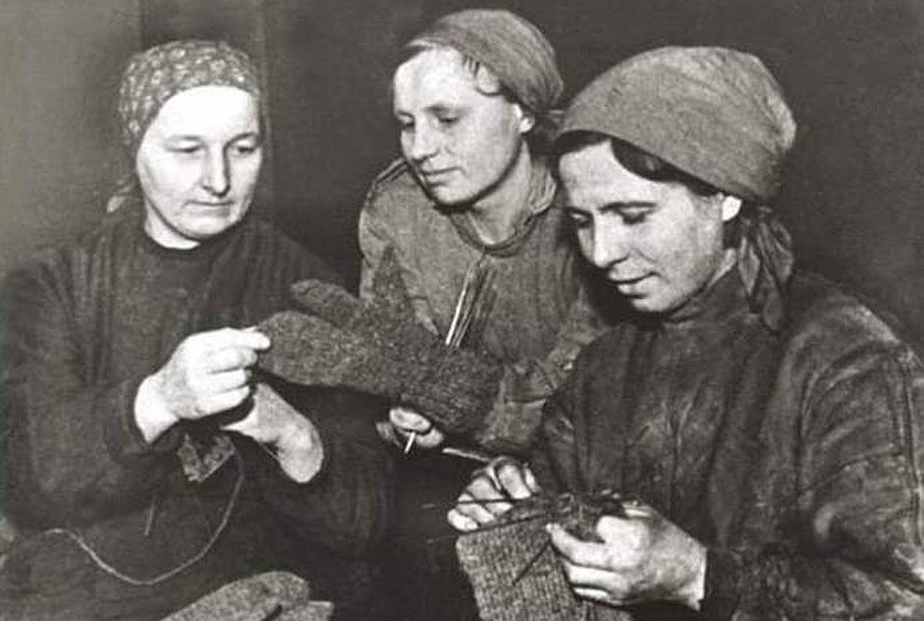
-Женщины вязали рукавички для фронтовиков. В чём была их особенность?

Slide 57
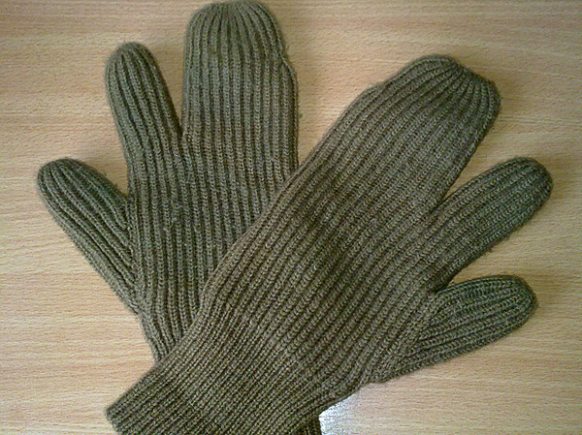
вывязывался палец для курка

Slide 58
-Мальчишки играли в лапту. Из чего они делали мячики для игры? - Из чего делали чернила, когда заканчивались фабричные? -«Спросила в школе учительница в первом классе: Гриша, какие ты шипящие знаешь? Не задумываясь, ответил…»

Slide 59
-Мальчишки играли в лапту. Из чего они делали мячики для игры? («Начешут ребята с коровьих боков шерсти, накатают с мылом мячиков») - Из чего делали чернила, когда заканчивались фабричные? ( соскребали с вьюшек сажу, заваривали кипятком; фиолетовые делали из свёклы) -«Спросила в школе учительница в первом классе: Гриша, какие ты шипящие знаешь? Не задумываясь, ответил… (змею и сковородку)»

Slide 60
- Какую рыбу везли рыбаки с подлёдного лова? -Как сохраняла бригада рыбаков пойманную рыбу? -Почему лоси ходят по трясине и не тонут? -А мальчишки шли по трясине, используя что?

Slide 61
- Какую рыбу везли рыбаки с подлёдного лова? (осётр, стерлядь, налим) -Как сохраняла бригада рыбаков пойманную рыбу? (просаливала и вялила) -Почему лоси ходят по трясине и не тонут? (копыта широкие) -А мальчишки шли по трясине, используя что? (плетёнки из прутьев)

Slide 62
-Герои повести успешно сдают экзамены в школе. Какой класс они закончили? -Некоторые из мальчишек хотят поступить в ФЗО. Какое это учебное заведение?

Slide 63
-Герои повести успешно сдают экзамены в школе. Какой класс они закончили? (седьмой) -Некоторые из мальчишек хотят поступить в ФЗО. Какое это учебное заведение? ФЗО – школа фабрично-заводского обучения. Низший тип профессионально-технической школы. Существовали с 1940 по 1963 год. Учащиеся находились на полном государственном обеспечении. Школы ФЗО действовали на базе промышленных предприятий и строек в системе Государственных трудовых резервов СССР. Готовили рабочих массовых профессий для строительства, угольной, горной, металлургической, нефтяной и других отраслей промышленности. Срок обучения 6 месяцев. В 1959−1963 годах все школы ФЗО были преобразованы в профессионально-технические училища с различными сроками обучения.

Slide 64
- О ком в районной газете была написана статья «Классом-на трудовой фронт»? -«С приездом Галушкина сама передвижная культура в гости пожаловала». О чём идёт речь?

Slide 65
- О ком в районной газете была написана статья «Классом-на трудовой фронт»? (о бригаде Семёна Гунькина) -«С приездом Галушкина сама передвижная культура в гости пожаловала». О чём идёт речь? (приехала кинопередвижка)

Slide 66
-Из травинок-копна, из копен-стог, из стогов-… -Ты мне дай хоть неказистую дуду да свою, я сам с усам, что хочу, то и… -В хорошей артели всяк при…

Slide 67
Из травинок-копна, из копен-стог, из стогов- молоко. Ты мне дай хоть неказистую дуду да свою, я сам с усам, что хочу, то и сыграю. В хорошей артели всяк при деле.

